Slide 1
Módulo 16: Fundamentos de segurança de rede
Material do instrutor
Introdução às redes v7.0 (ITN)

Slide 2
Instructor Materials – Module 16 Planning Guide
This PowerPoint deck is divided in two parts:
Instructor Planning Guide
Information to help you become familiar with the module
Teaching aids
Instructor Class Presentation
Optional slides that you can use in the classroom
Begins on slide # 10
Note: Remove the Planning Guide from this presentation before sharing with anyone.
For additional help and resources go to the Instructor Home Page and Course Resources for this course. You also can visit the professional development site on netacad.com, the official Cisco Networking Academy Facebook page, or Instructor Only FB group.
Notes:
2

Slide 3
O que esperar neste módulo
Para facilitar o aprendizado, os seguintes recursos da GUI podem ser incluídos neste módulo:
Recurso | Descrição
Animações | Exponha os alunos a novas habilidades e conceitos.
Vídeos | Exponha os alunos a novas habilidades e conceitos.
Verifique sua compreensão (CYU) | Questionário on-line por tópico para ajudar os alunos a avaliar a compreensão do conteúdo.
Atividades Interativas | Uma variedade de formatos para ajudar os alunos a avaliar a compreensão do conteúdo.
Verificador de sintaxe | Pequenas simulações que expõem os alunos à linha de comando da Cisco para praticar habilidades de configuração.
Atividade do PT | Atividades de simulação e modelagem projetadas para explorar, adquirir, reforçar e expandir habilidades.

Slide 4
O que esperar deste módulo (cont.)
Para facilitar o aprendizado, os seguintes recursos podem ser incluídos neste módulo:
Recurso | Descrição
Laboratórios práticos | Laboratórios projetados para trabalhar com equipamentos físicos.
Atividades em sala de aula | Estes são encontrados na página Recursos do instrutor. As atividades em classe são projetadas para facilitar o aprendizado, a discussão em classe e a colaboração.
Testes de módulo | Autoavaliações que integram conceitos e habilidades aprendidas ao longo da série de tópicos apresentados no módulo.
Resumo do módulo | Recapitule brevemente o conteúdo do módulo.

Slide 5
Check Your Understanding
Check Your Understanding activities are designed to let students quickly determine if they understand the content and can proceed, or if they need to review.
Check Your Understanding activities do not affect student grades.
There are no separate slides for these activities in the PPT. They are listed in the notes area of the slide that appears before these activities.
Notes:
5

Slide 6
Module 16: Activities
What activities are associated with this module?
Page # | Activity Type | Activity Name | Optional?
16.1.4 | Check Your Understanding | Security Threats and Vulnerabilities | Recommended
16.2.5 | Check Your Understanding | Network Attacks | Recommended
16.2.6 | Lab | Research Network Security Threats | Recommended
16.3.8 | Check Your Understanding | Network Attack Mitigations | Recommended
16.4.6 | Packet Tracer | Configure Secure Passwords and SSH | Recommended
16.4.7 | Lab | Configure Network Devices with SSH | Recommended
16.5.1 | Packet Tracer | Secure Network Devices | Recommended
16.5.2 | Lab | Secure Network Devices | Recommended
Notes:
6

Slide 7
Module 16: Best Practices
Prior to teaching Module 16, the instructor should:
Review the activities and assessments for this module.
Try to include as many questions as possible to keep students engaged during classroom presentation.
Topic 16.1
Ask the students or have a class discussion
What is another threat that you can think of?
Have you ever seen or experienced a lapse In physical security? Share your experience, if you can.
Topic 16.2
Ask the students or have a class discussion
What methods might you use to protect yourself against reconnaissance attacks?
Can you think of any other ways a Denial of Service (DoS) attack could be carried out, and what the impact might be?
Notes:
7

Slide 8
Module 16: Best Practices (Cont.)
Topic 16.1
Ask the students or have a class discussion
What is another threat that you can think of?
Have you ever seen or experienced a lapse In physical security? Share your experience.
Topic 16.2
Ask the students or have a class discussion
What methods might you use to protect yourself against reconnaissance attacks?
Can you think of any other ways a Denial of Service (DoS) attack could be carried out, and what the impact might be?
Notes:
8

Slide 9
Module 16: Best Practices (Cont.)
Topic 16.3
Ask the students or have a class discussion
How might the Defense-in-Depth approach to security be applied in a home network scenario?
How do you think the Accounting part of AAA helps to provide security?
Topic 16.4
Ask the students or have a class discussion
What other methods of supplying a password do you know of?
Is remote terminal services all that can be done with SSH? Research the protocol capabilities and discuss.
Notes:
9

Slide 10
Módulo 16: Fundamentos de segurança de rede
Introdução às redes v7.0 (ITN)
Notes:
Programa da Cisco Networking Academy
Introdução às redes v7.0 (ITN)
Módulo 16: Fundamentos de segurança de rede

Slide 11
Objetivos do módulo
Título do Módulo: Fundamentos de segurança de rede
Objetivo do Módulo:Configurar switches e roteadores com recursos de proteção de dispositivo para aumentar a segurança.
Título do Tópico | Objetivo do Tópico
Ameaças à segurança e vulnerabilidades | Explicar a necessidade de medidas básicas de segurança nos dispositivos de rede.
Ataques à rede | Identificar vulnerabilidades de segurança.
Mitigação de ataques à rede | Identificar técnicas gerais de atenuação.
Segurança de dispositivos | Configurar os dispositivos de rede com recursos de proteção de dispositivo para atenuar ameaças à segurança.
Notes:
11
16 - Fundamentos de segurança de rede
16.0.2 - O que vou aprender neste módulo?

Slide 12
16.1 - Ameaças à segurança e vulnerabilidades
Notes:
16.0 Fundamentos de segurança de rede
16.1 Ameaças à segurança e vulnerabilidades

Slide 13
Ameaças à segurança e vulnerabilidades Tipos de ameaças
Ataques em uma rede podem ser devastadores e resultar em perda de tempo e dinheiro devido a danos ou roubo de informações ou ativos importantes. Os invasores podem obter acesso a uma rede através de vulnerabilidades de software, ataques de hardware ou adivinhando o nome de usuário e a senha de alguém. Os invasores que obtêm acesso modificando o software ou explorando vulnerabilidades são chamados de agentes de ameaças.
Depois que o agente da ameaça obtém acesso à rede, quatro tipos de ameaças podem surgir.
Roubo de informações
Perda e manipulação de dados
Roubo de identidade
Interrupção do serviço
Notes:
16 - Fundamentos de segurança de rede
16.1 – Ameaças de segurança e vulnerabilidades
16.1.1 - Tipos de ameaças

Slide 14
Ameaças à segurança e vulnerabilidades Tipos de vulnerabilidades
Vulnerabilidade é o grau de fraqueza em uma rede ou dispositivo. Algum grau de vulnerabilidade é inerente a roteadores, switches, desktops, servidores e até dispositivos de segurança. Normalmente, os dispositivo de rede sob ataque são os endpoints como servidores e computadores desktop.
Há três tipos principais de vulnerabilidades ou pontos fracos:
Vulnerabilidades tecnológicas podem incluir fraquezas do Protocolo TCP/IP, Deficiências do Sistema Operacional e Deficiências do Equipamento de Rede.
As vulnerabilidades de configuração podem incluir contas de usuário não seguras, contas do sistema com senhas fáceis de adivinhar, serviços de Internet mal configurados, configurações padrão não seguras e equipamentos de rede mal configurados.
As vulnerabilidades da Política de Segurança podem incluir a falta de uma política de segurança escrita, política, falta de continuidade de autenticação, controlos de acesso lógicos não aplicados, instalação de software e hardware e alterações que não seguem a política e um plano de recuperação de desastres inexistente.
Todas essas três fontes de vulnerabilidades podem deixar uma rede ou dispositivo aberto a vários ataques, incluindo ataques de código malicioso e ataques de rede.
Notes:
16 - Fundamentos de segurança de rede
16.1 – Ameaças de segurança e vulnerabilidades
16.1.2 – Tipos de Vulnerabilidades

Slide 15
Ameaças à segurança e vulnerabilidades Segurança física
Se os recursos de rede puderem ser fisicamente comprometidos, um agente de ameaça poderá negar o uso de recursos de rede. As quatro classes de ameaças físicas são as seguintes:
Ameaças de hardware - Isso inclui danos físicos a servidores, roteadores, comutadores, instalações de cabeamento e estações de trabalho.
Ameaças ambientais - Isso inclui extremos de temperatura (muito quente ou muito frio) ou extremos de umidade (muito úmido ou muito seco).
Ameaças elétricas - Isso inclui picos de tensão, tensão de alimentação insuficiente (quedas de energia), energia não condicionada (ruído) e perda total de energia.
Ameaças à manutenção - Isso inclui o uso dos principais componentes elétricos (descarga eletrostática), falta de peças de reposição críticas, cabeamento incorreto e rotulagem inadequada.
Um bom plano de segurança física deve ser criado e implementado para resolver esses problemas.
Notes:
16 - Fundamentos de segurança de rede
16.1 – Ameaças de segurança e vulnerabilidades
16.1.3 - Segurança física
16.1.4 - Verifique sua compreensão - ameaças e vulnerabilidades de segurança

Slide 16
16.2 Ataques à Rede
Notes:
16.0 Fundamentos de segurança de rede
16.2 Ataques à Rede

Slide 17
Ataques de rede Tipos de malware
Malware é a abreviação de software malicioso. É um código ou software projetado especificamente para danificar, interromper, roubar ou infligir ações “ruins” ou ilegítimas em dados, hosts ou redes. Os seguintes tipos de malware são:
Vírus - Um vírus de computador é um tipo de malware que se propaga inserindo uma cópia de si mesmo e fazendo parte de outro programa. Ele se dissemina de um computador para outro, deixando infecções por onde passa.
Worms - os worms de computador são semelhantes aos vírus, pois replicam cópias funcionais deles mesmos e podem causar o mesmo tipo de dano. Ao contrário dos vírus, que necessitam que um arquivo infectado se espalhe, worms são softwares independentes e não necessitam de um programa hospedeiro ou ajuda humana para se propagarem.
Cavalos de Tróia - É um software prejudicial que parece legítimo. Ao contrário de vírus e worms, os cavalos de Tróia não se reproduzem infectando outros arquivos. Eles se auto-replicam. Os cavalos de Tróia devem se espalhar pela interação do usuário, como abrir um anexo de email ou fazer o download e executar um arquivo da Internet.
Notes:
16 - Fundamentos de segurança de rede
16.2 - Ataques à Rede
16.2.1 - Tipos de Malware

Slide 18
Ataques de rede Ataques de reconhecimento
Além de ataques de códigos mal-intencionados, também é possível que as redes se tornem vítimas de vários ataques à rede. Os ataques à rede podem ser classificados em três categorias principais:
Ataques de reconhecimento – a detecção e o mapeamento de sistemas, serviços ou vulnerabilidades
Ataques de acesso – a manipulação não autorizada de dados, do acesso ao sistema ou de privilégios do usuário
Negação de serviço - A desativação ou corrupção de redes, sistemas ou serviços.
Para ataques de reconhecimento, os atores externos de ameaças podem usar ferramentas da Internet, como as nslookup e whois, para determinar facilmente o espaço de endereço IP atribuído a uma determinada corporação ou entidade. Após a determinação do espaço de endereço IP, um agente de ameaça pode executar ping nos endereços IP disponíveis ao público para identificar os endereços que estão ativos.
Notes:
16 - Fundamentos de segurança de rede
16.2 - Ataques à Rede
16.2.2 – Ataques de Reconhecimento

Slide 19
Ataques de rede Ataques de acesso
Os ataques de acesso exploram vulnerabilidades conhecidas em serviços de autenticação, serviços de FTP e serviços da Web para obter acesso a contas da Web, bancos de dados confidenciais e outras informações confidenciais.
Os ataques de acesso podem ser classificados em quatro tipos:
Ataques de senha - Implementados usando força bruta, cavalo de Tróia e farejadores de pacotes
Exploração de confiança - Um agente de ameaça usa privilégios não autorizados para obter acesso a um sistema, possivelmente comprometendo o alvo.
Redirecionamento de porta: - Um agente de ameaça usa um sistema comprometido como base para ataques contra outros alvos. Por exemplo, um ator de ameaça usando SSH (porta 22) para conectar-se a um host comprometido A. O host A é confiável pelo host B e, portanto, o ator de ameaça pode usar o Telnet (porta 23) para acessá-lo.
Man-in-the-middle - O agente da ameaça está posicionado entre duas entidades legítimas para ler ou modificar os dados que passam entre as duas partes.
Notes:
16 - Fundamentos de segurança de rede
16.2 - Ataques à Rede
16.2.3 – Ataques de acesso

Slide 20
Ataques de rede Ataques de negação de serviço
Os ataques de negação de serviço (DoS) são a forma de ataque mais divulgada e uma das mais difíceis de eliminar. No entanto, devido à facilidade de implementação e danos potencialmente significativos, os ataques de negação de serviço merecem atenção especial dos administradores de segurança.
Os ataques DoS assumem muitas formas. E, por fim, impedem que pessoas autorizadas usem um serviço ao consumir recursos do sistema. Para prevenir ataques (DoS) é importante manter em dia as mais recentes atualizações de segurança para sistemas operacionais e aplicações.
Os ataques de DoS são um grande risco, porque interrompem a comunicação e causam perda significativa de tempo e dinheiro. Esses ataques são relativamente simples de conduzir, mesmo por um invasor não capacitado.
Um DDoS é semelhante a um ataque de DoS, mas é originado de várias fontes coordenadas. Por exemplo, um agente de ameaça cria uma rede de hosts infectados, conhecidos como zumbis. Uma rede de zumbis é chamada de botnet. O ator ameaça usa um programa de comando e controle (CNC) para instruir o botnet de zumbis para realizar um ataque DDoS.
Notes:
16 - Fundamentos de segurança de rede
16.2 - Ataques à Rede
16.2.4 — Ataques de negação de serviço
16.2.5 - Verifique sua compreensão - ataques de rede

Slide 21
Ataques de rede Laboratório – Pesquisar ameaças à segurança da rede
Nesse laboratório, você completará os seguintes objetivos:
Parte 1: Explorar o Site do SANS
Parte 2: Identificar as Ameaças à Segurança de Redes Recentes
Parte 3: Detalhar uma Ameaça à Segurança de Redes Específica
Notes:
16 - Fundamentos de segurança de rede
16.2 - Ataques à Rede
16.2.6 - Laboratório - Ameaças à segurança da rede de pesquisa

Slide 22
16.3 Mitigações de ataque à rede
Notes:
16.0 Fundamentos de segurança de rede
16.3 Mitigações de ataque à rede

Slide 23
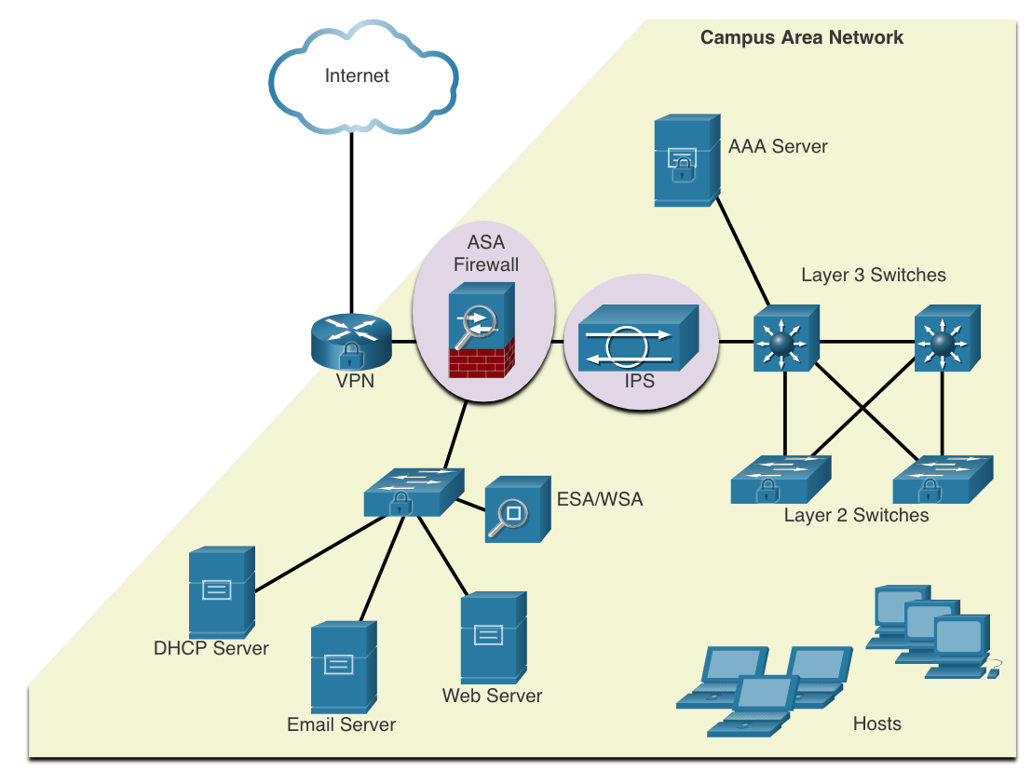
Mitigação de ataques de rede A abordagem de defesa em profundidade
Para atenuar os ataques de rede, primeiro você deve proteger dispositivos, incluindo roteadores, switches, servidores e hosts. A maioria das organizações emprega uma abordagem de defesa profunda (também conhecida como abordagem em camadas) à segurança. Isso requer uma combinação de dispositivos e serviços de rede trabalhando em conjunto.
Vários dispositivos e serviços de segurança são implementados para proteger os usuários e ativos de uma organização contra ameaças TCP / IP.
VPN
Firewall ASA
IPS
ESA/WSA
Servidor AAA
Notes:
16 - Fundamentos de segurança de rede
16.3 - Mitigações de ataque à rede
16.3.1 - A abordagem de defesa em profundidade

Slide 24
Mitigações de ataque à rede Mantenha Backups
Fazer backup de configurações e dados do dispositivo é uma das maneiras mais eficazes de se proteger contra a perda de dados. Os backups devem ser realizados regularmente, conforme identificado na política de segurança. Os backups de dados são, normalmente, armazenados em outro local, para proteger a mídia de backup, se algo acontecer com a instalação principal.
A tabela mostra considerações de backup e suas descrições.
Considerações | Descrição
Frequência | Realizar backups regularmente, conforme identificado na política de segurança. Backups completos podem ser demorados, portanto, realizar backups mensais ou semanais com backups parciais freqüentes de arquivos alterados.
Armazenamento | Sempre valide os backups para garantir a integridade dos dados e validar os procedimentos de restauração de arquivos.
Segurança | Os backups devem ser transportados para um local de armazenamento externo aprovado, em rotação diária, semanal ou mensal, conforme exigido pela política de segurança.
Validação | Os backups devem ser protegidos usando senhas fortes. A senha é necessária para restaurar os dados.
Notes:
16 - Fundamentos de segurança de rede
16.3 - Mitigações de ataque à rede
16.3.2 Manter backups

Slide 25
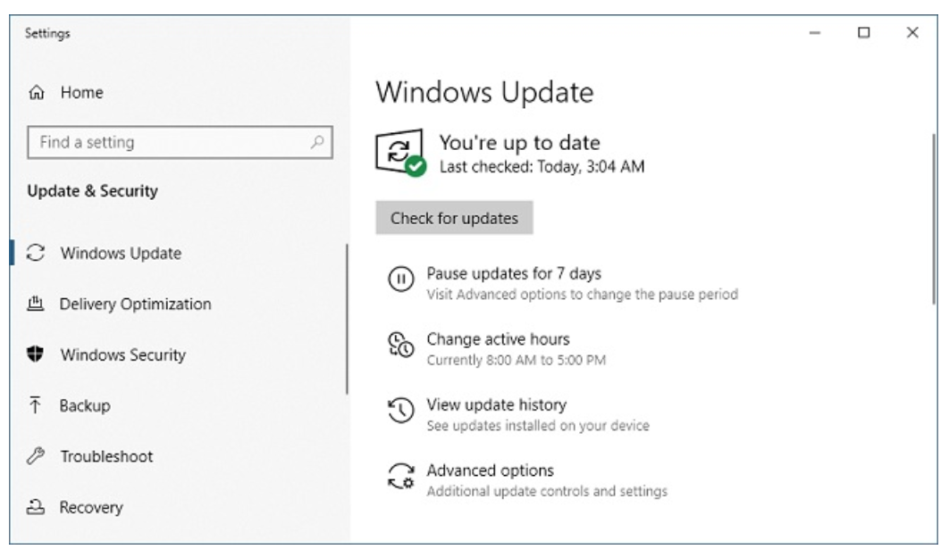
Atenuação de ataques à rede Backups, atualizações e patches
Quando um novo malware é lançado, as empresas precisam manter as suas atuais versões de software antivírus atualizadas.
O meio mais eficaz de reduzir um ataque de worm é baixar as atualizações de segurança do sistema operacional do fornecedor e corrigir todos os sistemas vulneráveis.
Uma solução para o gerenciamento de patches críticos de segurança é garantir que todos os sistemas finais baixem atualizações automaticamente.
Notes:
16 - Fundamentos de segurança de rede
16.3 - Mitigações de ataque à rede
16.3.3 – Backups, atualizações e patches

Slide 26
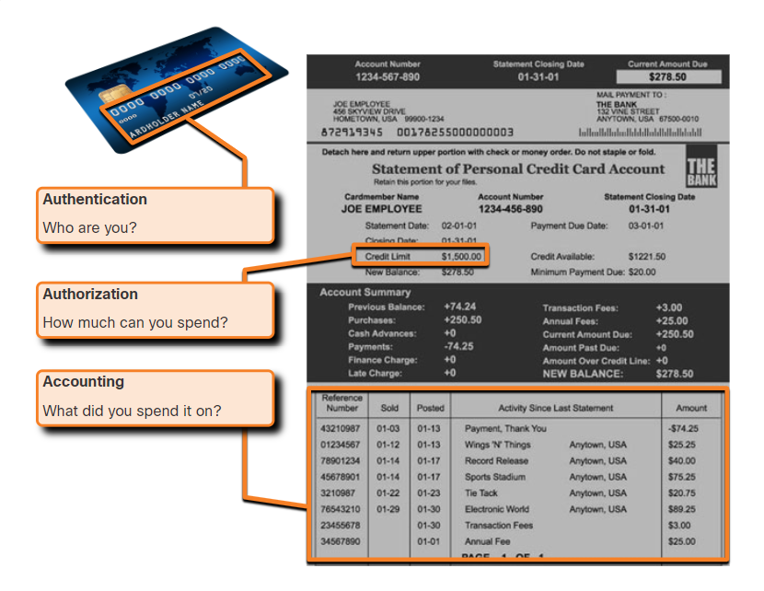
Atenuação de ataques à rede Autenticação, autorização e accounting
Os serviços de segurança de rede de autenticação, autorização e contabilidade (AAA ou "triplo A") fornecem a estrutura principal para configurar o controle de acesso nos dispositivos de rede.
O AAA é uma maneira de controlar quem tem permissão para acessar uma rede (autenticar), quais ações eles executam enquanto acessam a rede (autorizar) e fazer um registro do que foi feito enquanto eles estão lá (contabilidade).
O conceito do AAA é semelhante ao uso de um cartão de crédito. O cartão de crédito identifica quem pode utilizá-lo, estipula um limite de uso e mantém o controle dos itens comprados pelo usuário, como mostrado na figura.
Notes:
16 - Fundamentos de segurança de rede
16.3 - Mitigações de ataque à rede
16.3.4 – Autenticação, autorização e accounting

Slide 27
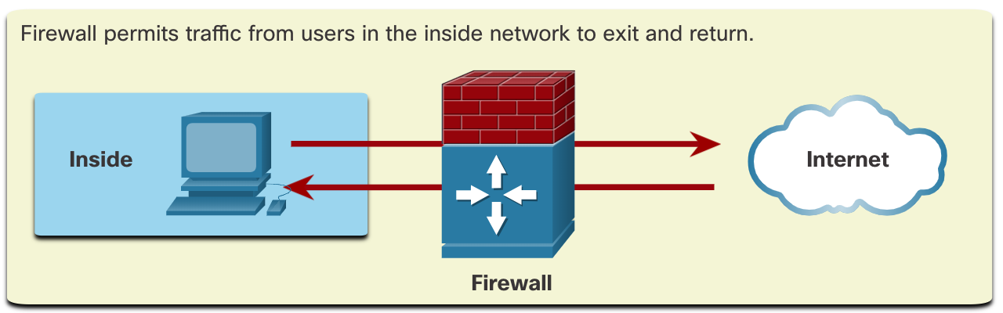
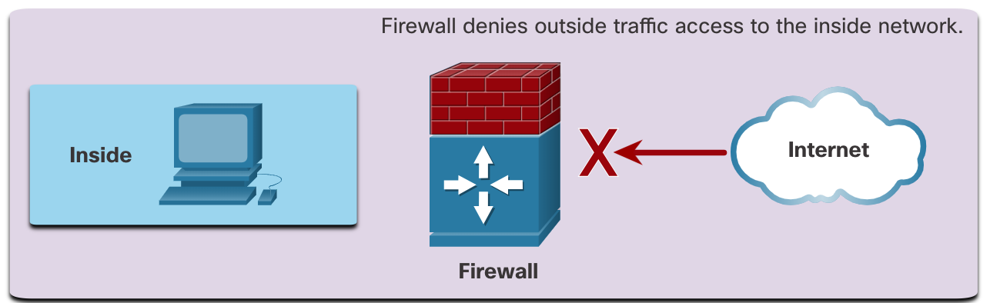
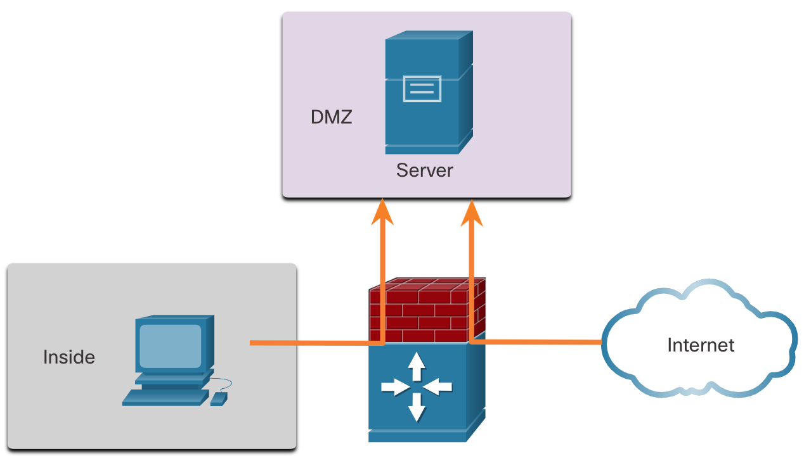
Atenuação de ataques à rede Firewalls
Os firewalls de rede estão localizados entre duas ou mais redes, e controlam o tráfego entre elas, além de ajudar a evitar o acesso não autorizado.
Um firewall poderia permitir que usuários externos controlassem o acesso a serviços específicos. Por exemplo, os servidores acessíveis a usuários externos geralmente estão localizados em uma rede especial chamada de zona desmilitarizada (DMZ). A DMZ permite que um administrador de rede aplique políticas específicas para hosts conectados a essa rede.
Notes:
16 - Fundamentos de segurança de rede
16.3 - Mitigações de ataque à rede
16.3.5 - Firewalls

Slide 28
Atenuação de ataques à rede Firewalls
Os produtos de firewall são fornecidos de várias formas. Esses produtos usam técnicas diferentes para determinar o que será permitido ou negado o acesso a uma rede. Ela inclui:
Filtragem de pacotes - Impede ou permite o acesso com base em endereços IP ou MAC
Filtragem de aplicações - Impede ou permite o acesso de determinados tipos de aplicação com base nos números das portas
Filtragem de URL - impede ou permite o acesso a sites com base em URLs ou palavras-chave específicas
Inspeção de pacotes com estado (SPI) - Os pacotes recebidos devem ser respostas legítimas às solicitações dos hosts internos. Os pacotes não solicitados são bloqueados, a menos que especificamente permitidos. O SPI também pode incluir o recurso de reconhecer e filtrar tipos específicos de ataques, como negação de serviço (DoS).
Notes:
16 - Fundamentos de segurança de rede
16.3 - Mitigações de ataque à rede
16.3.6 — Tipos de firewalls

Slide 29
Atenuação de ataques à rede Segurança de endpoints
Um endpoint, ou host, é um sistema de computador individual ou um dispositivo que atua como um cliente da rede. Os endpoints comuns são laptops, desktops, servidores, smartphones e tablets.
A segurança de dispositivos de endpoint é uma das tarefas mais desafiadoras de um administrador de rede, porque envolve a natureza humana. Uma empresa deve ter obrigatoriamente as políticas em vigor bem documentadas e os funcionários devem conhecer essas regras.
Os funcionários devem ser treinados para usarem corretamente a rede. As políticas em geral incluem o uso de software antivírus e prevenção contra invasões. Soluções de segurança de endpoints mais abrangentes baseiam-se no controle de acesso à rede.
Notes:
16 - Fundamentos de segurança de rede
16.3 - Mitigações de ataque à rede
16.3.7 - Segurança de endpoints
16.3.8 — Verifique o seu entendimento — Mitigação de ataques de rede

Slide 30
16.4 Segurança de dispositivos
Notes:
16.0 Fundamentos de segurança de rede
16.4 Segurança de dispositivos

Slide 31
Segurança do dispositivo Cisco AutoSecure
As configurações de segurança são definidas com os valores padrão quando um novo sistema operacional é instalado em um dispositivo. Na maioria dos casos, esse nível de segurança é inadequado. Para roteadores Cisco, o recurso Cisco AutoSecure pode ser usado para ajudar a proteger o sistema.
Além disso, existem algumas etapas simples que podem ser executadas e que se aplicam à maioria dos sistemas:
Nomes de usuário e senhas padrão devem ser trocados imediatamente.
O acesso aos recursos do sistema deve ser restrito apenas aos indivíduos que estão autorizados a usá-los.
Todos os serviços e aplicações desnecessários devem ser desativados e desinstalados assim que possível.
Em geral, dispositivos vindos de fábrica ficaram estocados em um depósito por um período e não têm os patches mais atuais instalados. É importante atualizar todos os softwares e instalar todos os patches de segurança antes da implementação.
Notes:
16 - Fundamentos de segurança de rede
16.4 Segurança de dispositivos
16.4.1 — Cisco AutoSecure

Slide 32
Segurança de dispositivos Senhas
É importante usar senhas fortes para proteger dispositivos de rede. Estas são as diretrizes padrão a serem seguidas:
Use uma senha de pelo menos 8 caracteres, preferencialmente 10 ou mais caracteres.
Use senhas complexas. Inclua uma combinação de letras maiúsculas e minúsculas, números, símbolos e espaços, se permitido.
Evite as senhas com base em repetição, palavras comuns de dicionário, sequências de letras ou números, nomes de usuário, nomes de parentes ou de animais de estimação, informações biográficas, como datas de nascimento, números de identificação, nomes de antepassados ou outras informações facilmente identificáveis.
Deliberadamente, soletre errado uma senha. Por exemplo, Smith = Smyth = 5mYth ou Security = 5ecur1ty.
Altere as senhas periodicamente. Se uma senha é inadvertidamente comprometida, a janela de oportunidade para que o invasor a use é limitada.
Não anote as senhas e muito menos as deixe em locais óbvios, como em sua mesa ou no monitor.
Nos roteadores Cisco, os espaços à esquerda são ignorados em senhas, mas os espaços após o primeiro caractere não são ignorados. Portanto, um método para criar uma senha forte é utilizar a barra de espaço e criar uma frase feita de muitas palavras. Isso se chama uma frase secreta. Uma frase secreta é geralmente mais fácil de lembrar do que uma senha simples. Também é maior e mais difícil de ser descoberta.
Notes:
16 - Fundamentos de segurança de rede
16.4 Segurança de dispositivos
16.4.2 - Senhas

Slide 33
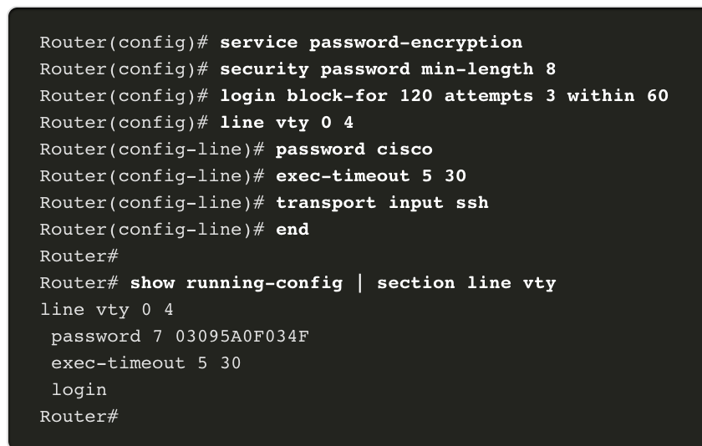
Segurança de dispositivos Segurança de Senha Adicional
Existem várias etapas que podem ser tomadas para ajudar a garantir que as senhas permaneçam secretas em um roteador e switch Cisco, incluindo estes:
Criptografe todas as senhas de texto sem formatação com o comando service password-encryption.
Defina um comprimento mínimo aceitável de senha com o comando security passwords min-length .
Impedir ataques de adivinhação de senha de força bruta com ocomando login block-for # attempts # dentro de # .
Desative um acesso de modo EXEC privilegiado inativo após um período especificado de tempo com o comando exec-timeout .
Notes:
]16 - Fundamentos de segurança de rede
16.4 Segurança de dispositivos
16.4.3 - Segurança de Senha Adicional

Slide 34
Segurança de dispositivos Ativação do SSH
É possível configurar um dispositivo Cisco para suportar SSH usando as seis etapas a seguir:
Configure um nome de host de dispositivo exclusivo. Um dispositivo deve ter um nome de host exclusivo diferente do padrão.
Configure o nome do domínio IP. Configure o nome de domínio IP da rede usando o comando ip-domain name do modo de configuração global.
Gere uma chave para criptografar o tráfego SSH. O SSH criptografa o tráfego entre a origem e o destino. No entanto, para fazer isso, uma chave de autenticação exclusiva deve ser gerada usando o comando de configuração global crypto key gerar rsa general-keys módulosbits . O módulo bits determina o tamanho da chave e pode ser configurado de 360 bits a 2048 bits. Quanto maior o valor de bit, mais segura a chave. No entanto, valores de bits maiores também levam mais tempo para criptografar e descriptografar informações. O tamanho mínimo recomendado do módulo é 1024 bits.
Verifique ou crie uma entrada de banco de dados local. Crie uma entrada de nome de usuário do banco de dados local usando o comando de configuração global username.
Os usuários se autenticam no banco de dados local. Use o comando login local line configuration para autenticar a linha vty no banco de dados local.
Habilite a entrada vty nas sessões SSH. Por padrão, nenhuma sessão de entrada é permitida em linhas vty. Você pode especificar vários protocolos de entrada, incluindo Telnet e SSH, usando o comando transport input [ssh | telnet].
Notes:
]16 - Fundamentos de segurança de rede
16.4 Segurança de dispositivos
16.4.4 – Ativação do SSH

Slide 35
Segurança do dispositivo desabilitar serviços não utilizados
Os roteadores e switches Cisco começam com uma lista de serviços ativos que podem ou não ser necessários em sua rede. Desative todos os serviços não utilizados para preservar os recursos do sistema, como ciclos de CPU e RAM, e impedir que os atores ameaçadores explorem esses serviços.
O tipo de serviços que estão ativados por padrão varia dependendo da versão do IOS. Por exemplo, o IOS-XE normalmente terá apenas portas HTTPS e DHCP abertas. Você pode verificar isso com o comando show ip ports all .
As versões do IOS anteriores ao IOS-XE usam o comando show control-plane host open-ports .
Notes:
]16 - Fundamentos de segurança de rede
16.4 Segurança de dispositivos
16.4.5 — Desativar serviços não utilizados

Slide 36
Segurança de dispositicos Packet Tracer - Configurar Senhas Seguras e SSH
Neste Packet Tracer, você configurará senhas e SSH:
O administrador da rede solicitou que você preparasse o RTA e o SW1 para implantação. Antes de poderem ser conectados à rede, é necessário ativar as medidas de segurança.
Notes:
16 - Fundamentos de segurança de rede
16.4 Segurança de dispositivos
16.4.6 - Packet Tracer - Configurar Senhas Seguras e SSH

Slide 37
Segurança de Dispositivos Lab — Configurar dispositivos de rede com SSH
Nesse laboratório, você completará os seguintes objetivos:
Parte 1: Implementar as Configurações Básicas dos Dispositivos
Parte 2: Configurar o Roteador para o Acesso SSH
Parte 3: Configurar o Switch para o Acesso SSH
Parte 4: SSH da CLI no Switch
Notes:
16 - Fundamentos de segurança de rede
16.4 Segurança de dispositivos
16.4.7 — Laboratório — Configurar dispositivos de rede com SSH

Slide 38
16.5 - Módulo Prática e Quiz
Notes:
16.0 Fundamentos de segurança de rede
16.5 - Módulo Prática e Quiz

Slide 39
Prática de Módulo eTracer dePacotes de Quiz — Dispositivos de Rede Segura
Nesta atividade, você configurará um roteador e um switch com base em uma lista de requisitos.
Notes:
16 - Fundamentos de segurança de rede
16.5 - Módulo Prática e Quiz
16.5.1 — Tracer de Pacotes — Dispositivos de Rede Segura

Slide 40
Laboratório de Prática de Módulos e Questionário — Dispositivos de Rede Segura
Neste laboratório, você completará os seguintes objetivos:
Implementar as Configurações Básicas do Dispositivo
Implementar as Medidas Básicas de Segurança no Roteador
Implementar as Medidas Básicas de Segurança no Switch
Notes:
16 - Fundamentos de segurança de rede
16.5 - Módulo Prática e Quiz
16.5.2 - Laboratório - Dispositivos de rede seguros

Slide 41
Module Practice and Quiz What Did I Learn In This Module?
Depois que o agente da ameaça obtém acesso à rede, quatro tipos de ameaças podem surgir: roubo de informações, perda e manipulação de dados, roubo de identidade e interrupção do serviço.
Há três vulnerabilidades principais: tecnológica, de configuração e de política de segurança.
As quatro classes de ameaças físicas são: hardware, ambiental, elétrica e manutenção.
Malware é a abreviação de software malicioso. É um código ou software projetado especificamente para danificar, interromper, roubar ou infligir ações “ruins” ou ilegítimas em dados, hosts ou redes. Vírus, worms e cavalos de Tróia são tipos de malware.
Os ataques à rede podem ser classificados em três categorias principais: reconhecimento, acesso e negação de serviço.
Para atenuar os ataques de rede, primeiro você deve proteger dispositivos, incluindo roteadores, switches, servidores e hosts. A maioria das organizações emprega uma abordagem de defesa em profundidade à segurança. Isso requer uma combinação de dispositivos e serviços de rede trabalhando juntos.
Vários dispositivos e serviços de segurança são implementados para proteger os usuários e ativos de uma organização contra ameaças TCP / IP: VPN, firewall ASA, IPS, ESA / WSA e servidor AAA.
Notes:
16 - Fundamentos de segurança de rede
16.5 - Módulo Prática e Quiz
16.5.3 - O que eu aprendi neste módulo?

Slide 42
Módulo Prática e Quiz O que aprendi neste módulo? (continuação)
Os dispositivos de infraestrutura devem ter backups de arquivos de configuração e imagens IOS em um servidor de arquivos FTP ou similar. Se o computador ou um hardware de roteador falhar, os dados ou a configuração podem ser restaurados usando a cópia de backup.
O meio mais eficaz de reduzir um ataque de worm é baixar as atualizações de segurança do sistema operacional do fornecedor e corrigir todos os sistemas vulneráveis. Para gerenciar patches críticos de segurança, para garantir que todos os sistemas finais baixem atualizações automaticamente.
O AAA é uma forma de controlar quem acessa uma rede (autenticar), o que pode fazer enquanto permanece nela (autorizar) e quais ações realiza ao acessar a rede (accounting).
Os firewalls de rede estão localizados entre duas ou mais redes, e controlam o tráfego entre elas, além de ajudar a evitar o acesso não autorizado.
Proteger dispositivos de ponto de extremidade é fundamental para a segurança da rede. Uma empresa deve ter políticas bem documentadas em vigor, que podem incluir o uso de software antivírus e prevenção contra intrusões no host. Soluções de segurança de endpoints mais abrangentes baseiam-se no controle de acesso à rede.
Notes:
16 - Fundamentos de segurança de rede
16.5 - Módulo Prática e Quiz
16.5.3 - O que eu aprendi neste módulo? (continuação)
16.5.4 Teste do módulo - Fundamentos de segurança de rede

Slide 43
Módulo Prática e Quiz O que aprendi neste módulo? (continuação)
Para roteadores Cisco, o recurso Cisco AutoSecure pode ser usado para ajudar a proteger o sistema. Para a maioria dos nomes de usuário e senhas padrão de SO devem ser alterados imediatamente, o acesso aos recursos do sistema deve ser restrito apenas aos indivíduos autorizados a usar esses recursos, e quaisquer serviços e aplicativos desnecessários devem ser desativados e desinstalados quando possível.
É importante usar senhas fortes para proteger dispositivos de rede. Uma frase secreta é geralmente mais fácil de lembrar do que uma senha simples. Também é maior e mais difícil de ser descoberta.
Para roteadores e switches, criptografe todas as senhas de texto simples, definindo um comprimento mínimo aceitável de senha, dissuadir ataques de adivinhação de senha de força bruta e desabilite um acesso em modo EXEC privilegiado inativo após um período especificado.
Configure dispositivos apropriados para suportar SSH e desative serviços não utilizados.
Notes:
16 - Fundamentos de segurança de rede
16.5 - Módulo Prática e Quiz
16.5.3 - O que eu aprendi neste módulo? (continuação)
16.5.4 Teste do módulo - Fundamentos de segurança de rede

Slide 44
Module 16: Network Security Fundamentals New Terms and Commands
threat actor
malware
reconnaissance attacks
access attacks
defense-in-depth
authentication, authorization, and accounting (AAA)
demilitarized zone (DMZ)
Cisco AutoSecure
passphrase
service password-encryption
security passwords min-length
login block-for
exec-timeout
crypto key generate rsa general-keys modulus
username password | secret
login local
transport input ssh
show ip ports all
show control-plan host open-ports

